Slide 1
Verwaltungsdigitalisierung und Beteiligungsprozesse

Slide 2
Verwaltungsdigitalisierung
Die Verwaltung ist eine von drei Säulen des demokratischen Staates.
Rechtssichere und schnelle Verwaltungsprozesse stärken das Vertrauen der Bürger und Unternehmen in die Handlungsfähigkeit des Staates.
Die Bürger sollen den Staat als handlungsfähig erleben – und nicht als Bittsteller oder Untertanen behandelt werden.
Staatliche digitale Dienste, wie vom Onlinezugangsgesetz vorgesehen, bieten hierfür eine Gewähr. Sie verbessern die Wahrnehmung des Staates als Dienstleister und entlasten Bürger sowie Unternehmen erheblich.
Der gesellschaftliche Zusammenhalt erfordert Beteiligung, Dialog und Wertschätzung.
Digitale Kanäle werden hierfür noch nicht optimal genutzt.
Die Verwaltung spricht in ihrer eigenen Sprache, die die Bürger oft nicht verstehen können. Hier kann KI helfen, besser verständliche Kommunikation zu erreichen. Daher ist ein Einsatz von KI-Technologien in den nächsten Jahren sehr wahrscheinlich.

Slide 3
Bürgerbeteiligung
Beteiligungsportal des Freistaates Sachsen
24.371 Beteiligungsverfahren (seit 2015)
Formelle Verfahren
637
Dialoge
327
472 Mandanten
64 staatliche Mandanten
408 kommunale Mandanten
2 Fachportale
1.476.569 Nutzeräußerungen (Stellungnahmen, Fragebögen, Beiträge usw.)
Umfragen
13.044
Initiativen
61
Ereignismelder
412
Veranstaltungen
9.970
Terminvereinbarungen
1.163
Genehmigungsverfahren
Online-Petitionen
10
Raumordnungs-/ Bauleitpläne
8.124

Slide 4
Beteiligungsformate
Formelle Verfahren
Landesentwicklungsplan
Regionalplan
Bauleitplan
Gesetzentwurf
Dialoge
Umfragen
Initiativen
Ereignismelder
Veranstaltungen
Dokumente veröffentlichen
Stellungnahmen entgegen nehmen
Stellungnahmen abwägen
Gemeinsam arbeiten
Dubletten erkennen
Abwägungsprotokolle und Gremienvorlagen erstellen
Stellungnehmer informieren
Terminvereinbarungen
Genehmigungsverfahren
Online-Petitionen

Slide 5
Beteiligungsformate
Formelle Verfahren
Bürgerdialog
Dialogforum
Fachdiskussion
Konzepte
Ideenwerkstatt
Dialoge
Umfragen
Initiativen
Ereignismelder
Veranstaltungen
Terminvereinbarungen
Diskussionsgegenstände veröffentlichen
Beiträge, Kommentare und Bewertungen entgegennehmen
Die Diskussion moderieren
Diskussionsbeiträge auswerten
Weiterentwicklung des Diskussionsgegenstandes
Genehmigungsverfahren
Online-Petitionen

Slide 6
Beteiligungsformate
Formelle Verfahren
Zufriedenheitsanalyse
Entscheidungsfindung
Bürgerhaushalt
Dialoge
Umfragen
Initiativen
Ereignismelder
Anonyme und nicht-anonyme Umfragen
Verwaltungsinterne Umfragen
Bürgerbefragungen
Öffentliche Einsicht in Umfrageergebnisse (live)
Schnelle Umfragen per QR-Code
Jederzeit verfügbare Information
Umfangreiche Statistiken
Filter- und Sortierfunktionen
Export der Umfrageergebnisse in verschiedene Formate
Veranstaltungen
Terminvereinbarungen
Genehmigungsverfahren
Online-Petitionen

Slide 7
Beteiligungsformate
Formelle Verfahren
Bürgerbegehren (Zulässigkeitsprüfung)
Bürgerbegehren (Anmeldung)
Einwohnerantrag
Bürgerantrag
Einwohnerfragestunde
Dialoge
Umfragen
Initiativen
Ereignismelder
Veranstaltungen
Terminvereinbarungen
Umsetzung im OZG-Kontext
Jederzeit verfügbare Information
Umfangreiche Statistiken
Filter- und Sortierfunktionen
Export der Umfrageergebnisse in verschiedene Formate
Genehmigungsverfahren
Online-Petitionen

Slide 8
Beteiligungsformate
Formelle Verfahren
Meldungen sind Informationen mit Geo-Bezug
Realisierung von kommunalen Mängelmeldern
Touristische oder lokalpolitische Aktionen
Mobile Datenerfassung (Fachmeldeverfahren)
Optimiert für die Bedienung mit mobilen Endgeräten
Dialoge
Umfragen
Initiativen
Ereignismelder
Veranstaltungen
Terminvereinbarungen
Genehmigungsverfahren
Flexible Konfiguration
Kategorisierung von Meldungen
Definition von Zuständigkeitsbereichen
Definition von Verantwortlichkeiten je Kategorie
Direkte öffentliche Rückmeldung
Unterstützung Open311
Online-Petitionen

Slide 9
Beteiligungsformate
Formelle Verfahren
Veranstaltungskalender
Teilnehmermanagement mit Wartelistenfunktion
Ticketservice
Einlass- und Anwesenheitskontrolle
Veranstaltungspakete
Dialoge
Umfragen
Initiativen
Ereignismelder
Veranstaltungen
Terminvereinbarungen
Jahresplanung
Veranstaltungen veröffentlichen
Flyer drucken
Teilnehmerlisten erstellen
Namensschilder, Tischkarten usw. erzeugen
Teilnahmeurkunden, Zertifikate erstellen
Evaluation von Veranstaltungen
Genehmigungsverfahren
Online-Petitionen

Slide 10
Beteiligungsformate
Formelle Verfahren
Besucherströme steuern
Termine für verschiedene Dienstleistungen
Kapazitäten für Dienstleistungen
Terminticket
Terminbuchungsassistent
Dialoge
Umfragen
Initiativen
Ereignismelder
Veranstaltungen
Terminvereinbarungen
Genehmigungsverfahren
Online-Petitionen
Terminschablone
Automatisiertes Erstellen von Terminangeboten
Manuelles Erstellen von Terminangeboten
Zeitsteuerung

Slide 11
Beteiligungsformate
Formelle Verfahren
Genehmigungsverfahren nach BImSchG
Planfeststellungsverfahren (in Vorbereitung)
Anträge erstellen
Behördenbeteiligung
Öffentlichkeitsbeteiligung
Anhörungsverfahren
Dialoge
Umfragen
Initiativen
Ereignismelder
Antragsdokumente importieren
Vollständigkeitsprüfungen
Nachforderungen managen
Behörden zur Stellungnahme auffordern
Behördenäußerungen überwachen
Zugriffsschutz für besonders schützenswerte Dokumente
Antragsdokumente offenlegen
Einwände managen
Synopsen für Anhörungsverfahren erstellen
Online-Anhörung durchführen
Veranstaltungen
Terminvereinbarungen
Genehmigungsverfahren
Online-Petitionen

Slide 12
Beteiligungsformate
Formelle Verfahren
Petition einreichen
Mitzeichnen
Beobachten
Petitionen bearbeiten
Übergabe an Verwaltung
Übergabe an Politik
Dialoge
Umfragen
Initiativen
Ereignismelder
Veranstaltungen
Terminvereinbarungen
Genehmigungsverfahren
Online-Petitionen
Verfügbar seit 01.04.2024

Slide 13
Weiterentwicklung
Umsetzung jugendgerechtes Layout
Erweiterung der Layout-API zur besseren Integration in CMS und Apps
Zielgruppengerechte Erweiterungen
Kartenanwendung mit spielerischen Funktionen
Freie Platzierung von Symbolen
Ausbau des Moduls „Initiativen“
Kinder und Jugendliche wollen und sollen sich nicht nur im OZG-Kontext bewegen
Integration von KI-Elementen
Realisierung neuer Beteiligungsformate

Slide 14

Danke für Ihr Interesse!

Slide 15
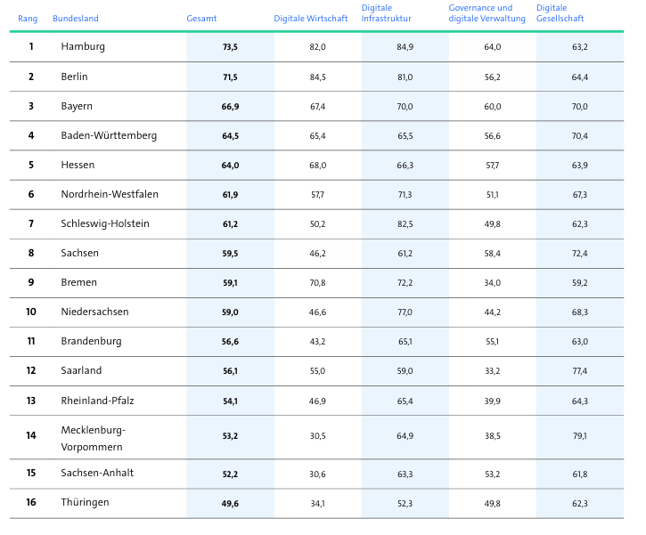
BITKOM: Digitalisierung – Nr. 8

Slide 16
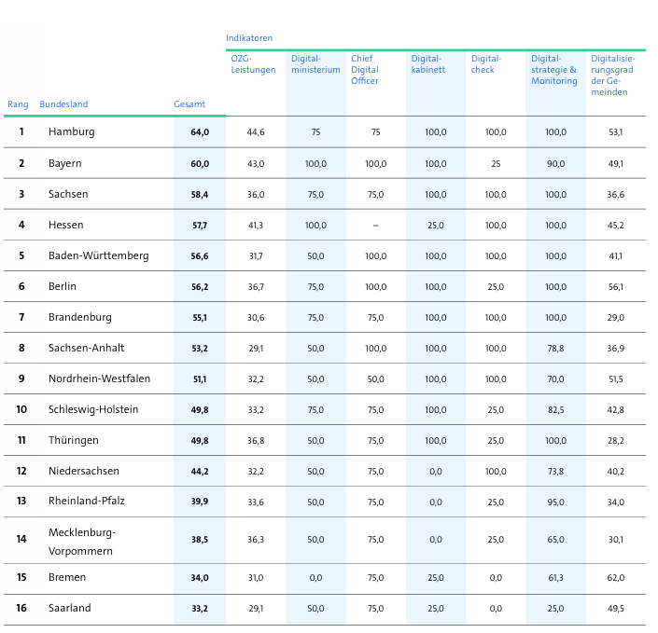
BITKOM: Governance und digitale Verwaltung – Nr. 3

